Slide 1
Matematinis mokymas
Savaitės tema „Skaičių ratukas“
Stanislava Blažytė, Donata Donėlienė – 11gr.

Slide 2
Temos pasirinkimas
Savaitės temą „Skaičių ratukas“ susiejome su mokymų metu pristatytomis knygutėmis „Matematinis mokymas 4-6 m.“
Kad galėtume išbandyti įvairesnes veiklas ir prisiliesti prie skirtingų matematinių procesų: problemų sprendimo, reflektavimo, argumentavimo, ryšių suvokimo, pristatymo, komunikavimo ir priemonių/strategijų pasirinkimo, rinkomės šias siūlytas temas:
Skaičiai. Skaičiavimo bokštai;
2D ir 3D figūros;
Figūrų kilimas;
Apskritimo magija;
Sekų medžioklė.

Slide 3
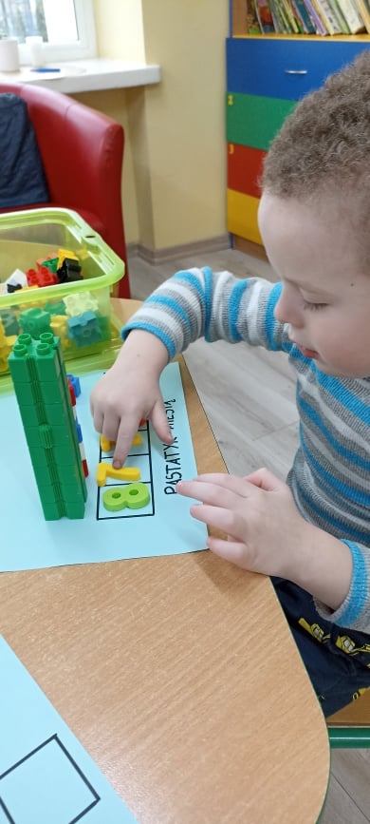
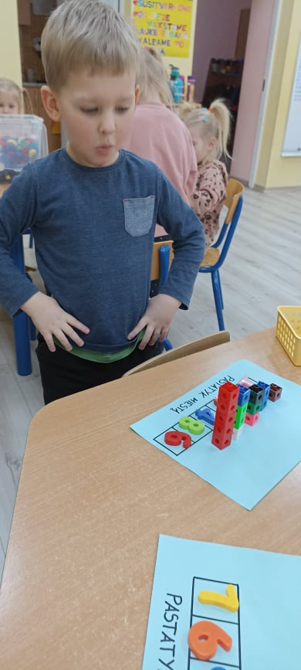
Skaičiai. Skaičiavimo bokštai.
Įtraukusis kontekstas. Ryte, atėję į grupę, vaikai ant stalų rado įvairias priemones: nematytus ir jau įprastus žaidimus/žaislus, skaitmenų ir geometrinių figūrų rinkinius, gamtinę medžiagą (kaštonus, spalvotas pupeles).
Nieko nelaukiant prasidėjo tyrinėjimas „Kas čia?“, „Kaip žaisti“, „Ką galime pastatyti“ ir aišku, žaidimai.
* Dienos eigoje prisiminėme skaičiavimą nuo 1 iki 10, grupės žiniukai skaičiavo ir nuo 5 iki 1.
* Lavimome smulkiąją motoriką rinkdami pupas pincetu, pagal skaičių, kuris iškrito ridenant kauliuką.
* Dėliojome numeruotus kaštonus eilės tvarka;
* Skaičiavimo bokštų idėją įgyvendinome statydami miestą.

Slide 4
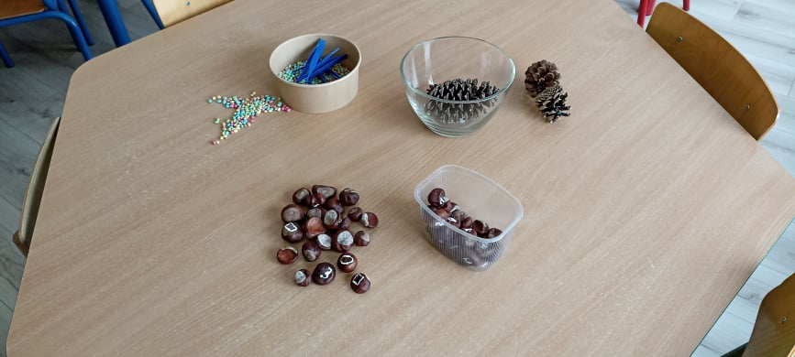
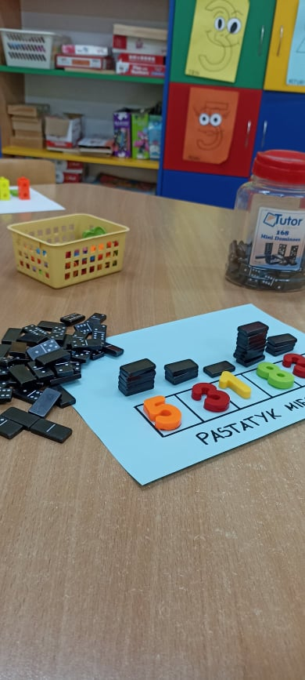
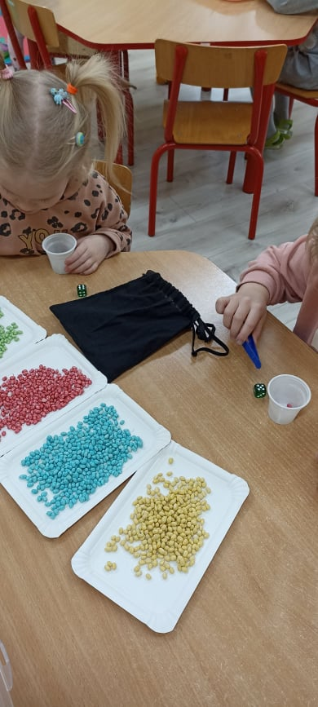
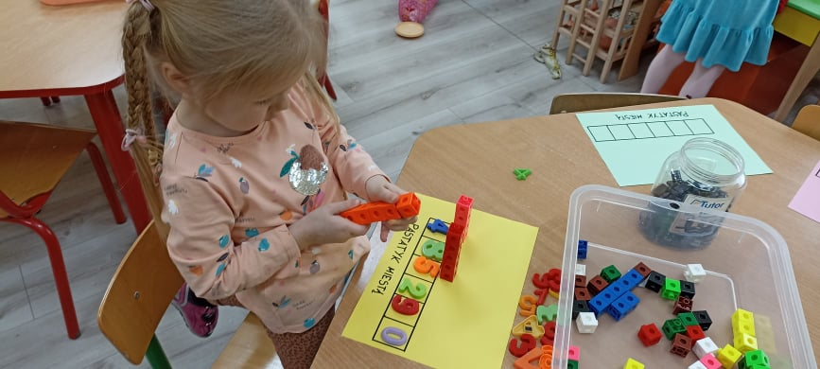
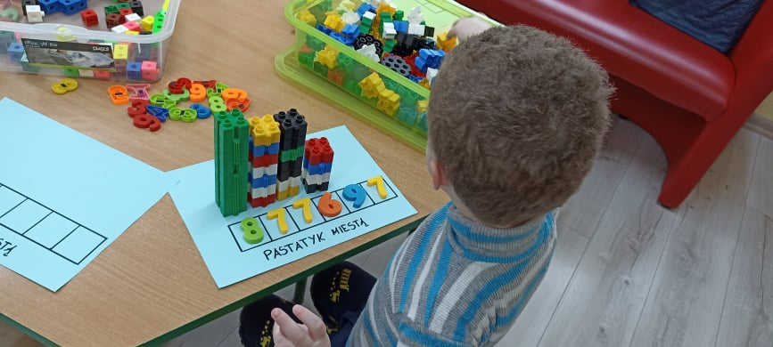

Slide 5
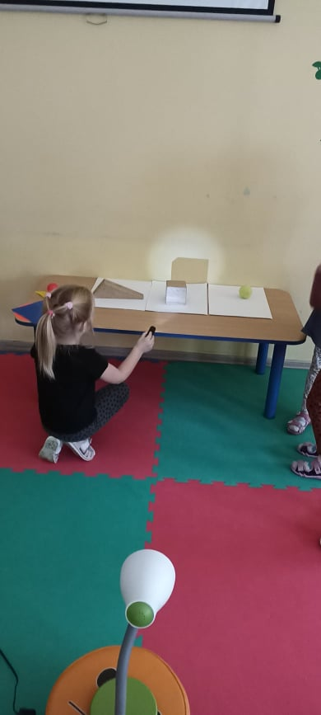
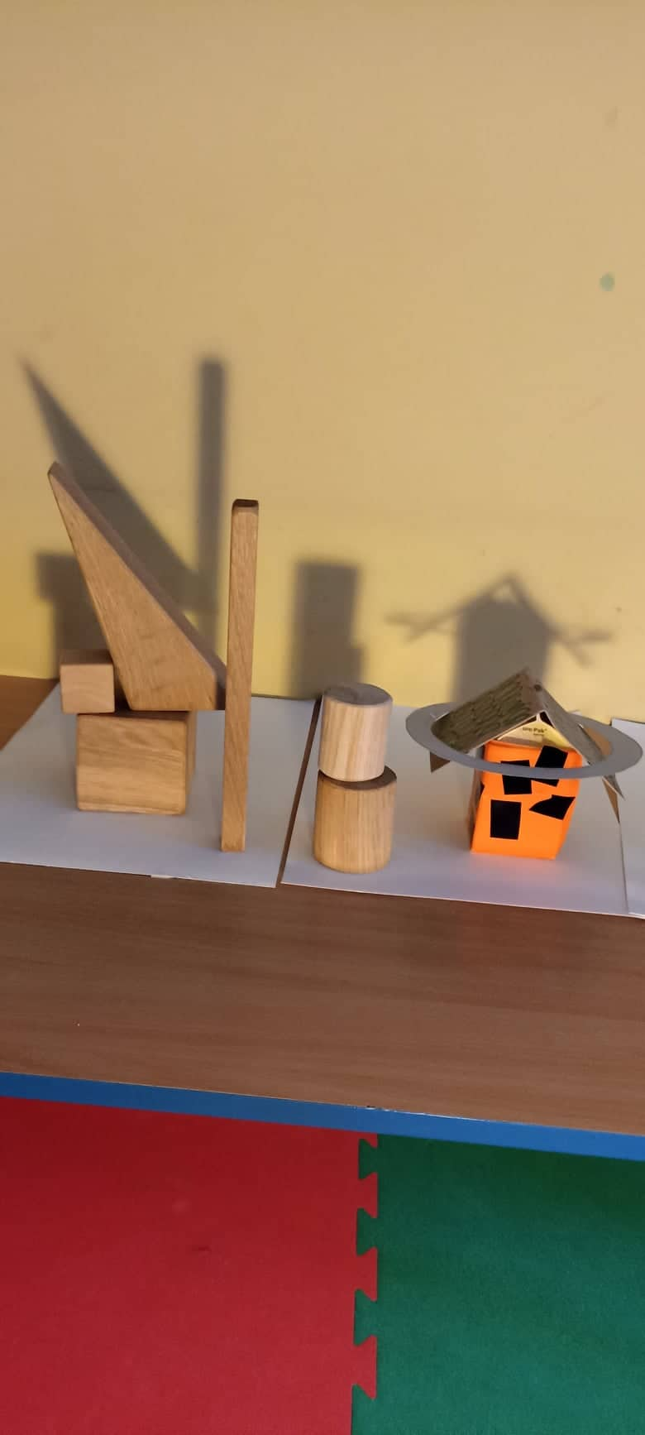
2D ir 3D figūros
Įtraukusis kontekstas. Vaikai klausė ir bandė atspėti mįsles, apibūdinimus apie jau matytas geometrines figūras. Atspėjus, figūros buvo ištraukiamos iš stebuklingo maišo ir pastatomos(3D)/paguldomos(2D) ant stalo.
* Aiškinomės kas yra erdvė ir plokštuma.
* Stebėjome skirtingų formų figūras, mokėmės jas įvardinti bei skaičiuoti figūrų kampus, sienas.
* Ieškojome skirtingų geometrinių formų bei figūrų atitikmenis aplinkoje.
* Atlikome erdvės ir plokštumos bandymą. Stebėjome apšviestos erdvinės formos pokyčius šešėlyje ant sienos.

Slide 6
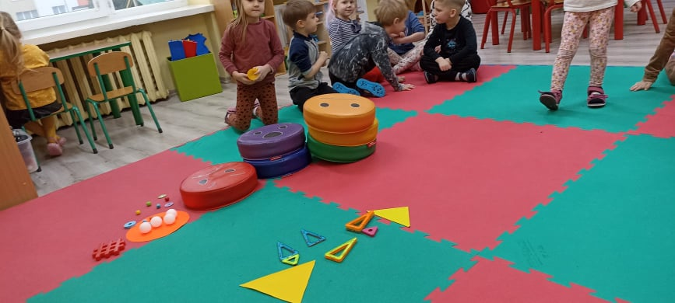
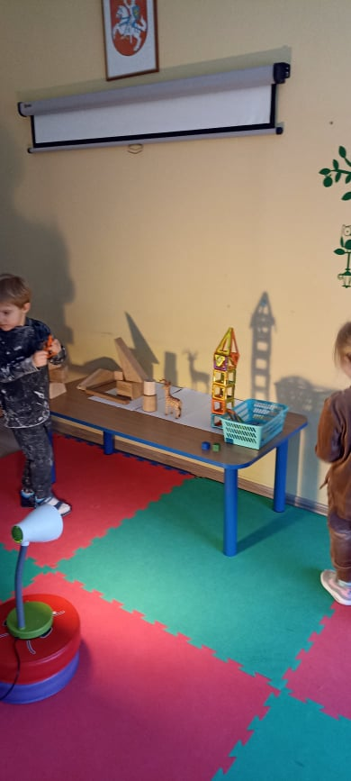
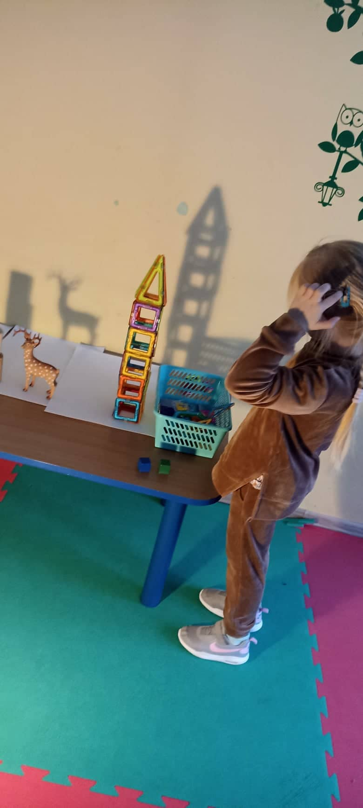
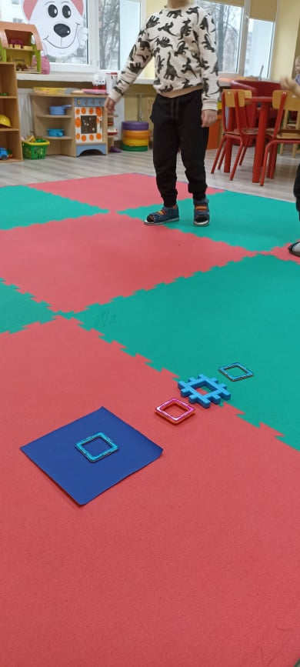
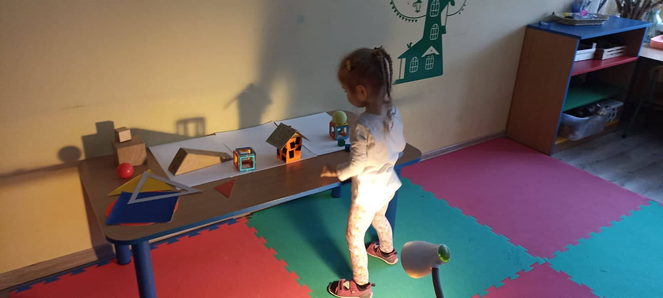
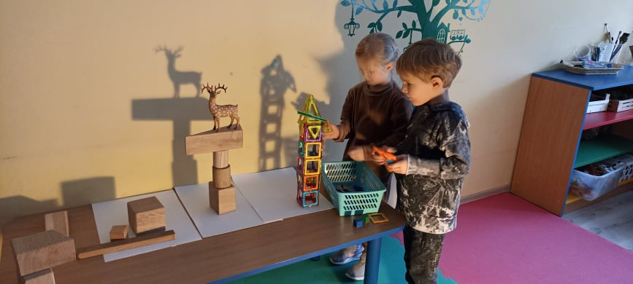

Slide 7
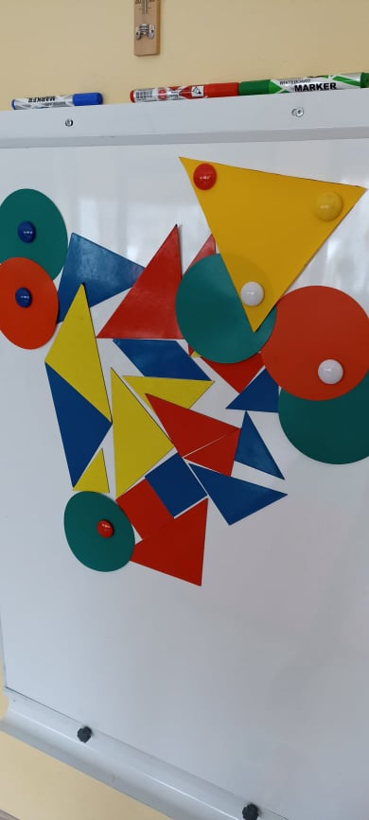
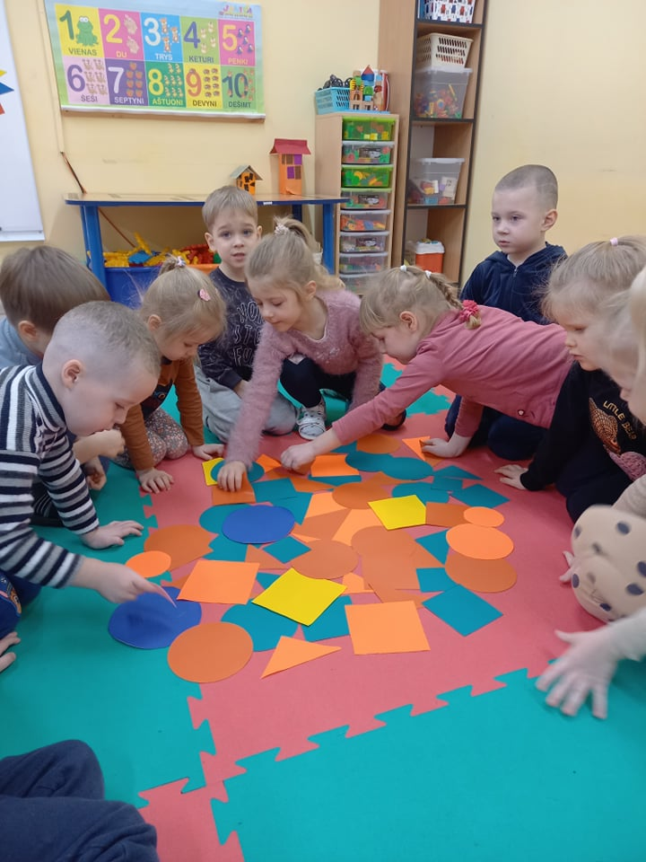
Figūrų kilimas
Įtraukusis kontekstas. Lentoje, iš įvairių geometrinių figūrų (magnetinių), vaikai rado sudėliotą mozaiką. Neįprastos priemonės ir jų deriniai patraukė akį. Norėjosi figūras išdėlioti savaip...
* Vaikams pasiūlyta apžiūrėti krūvelę spalvingų geometrinių figūrų. Pakartojant praėjusios dienos žinias, įvardinti matomas figūras, jų spalvas, bandyti suskaičiuoti, kiek kurių figūrų yra.
* Iš spalvingų geometrinių figūrų vaikai kūrė, dėliojo savo figūrų kilimą.
* Naudodami įvairius geometrinių figūrų trafaretus, vaikai patys piešė figūrų kilimus. Stebėjo figūrų susikirtimus, juos žymėjo skirtingomis spalvomis.

Slide 8
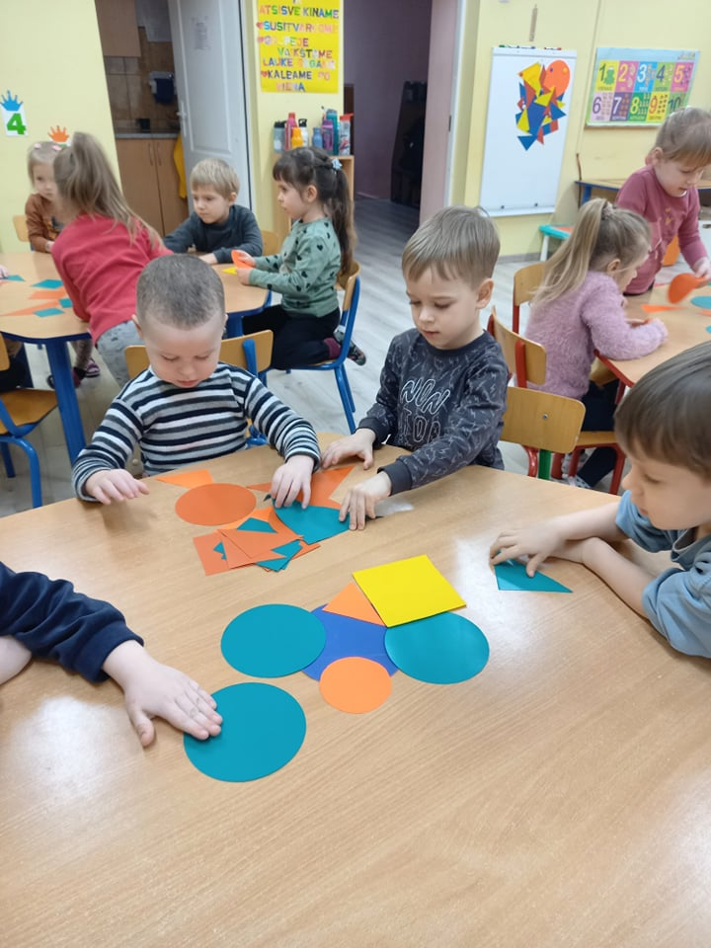
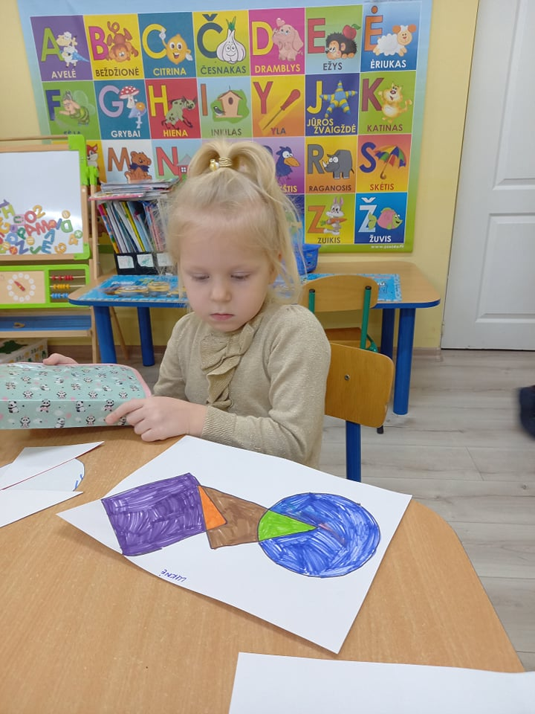
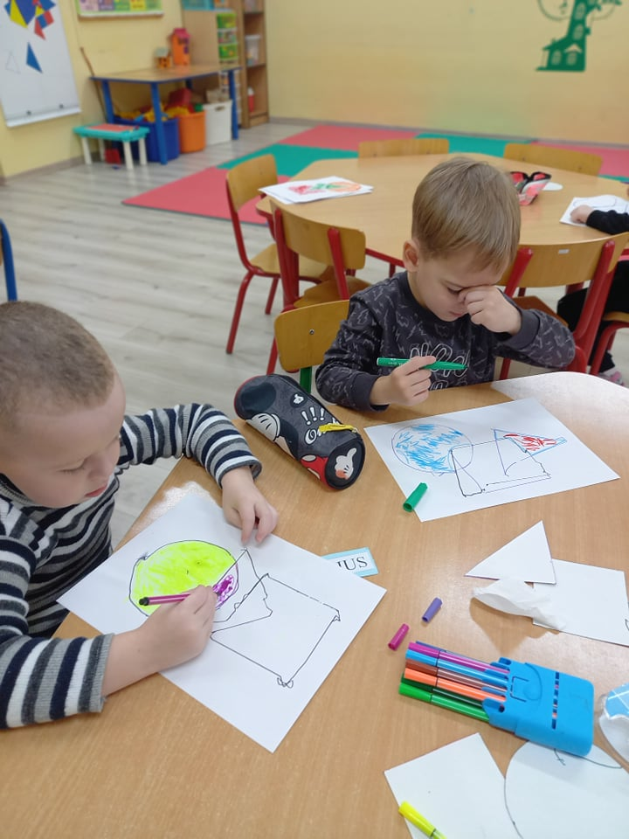
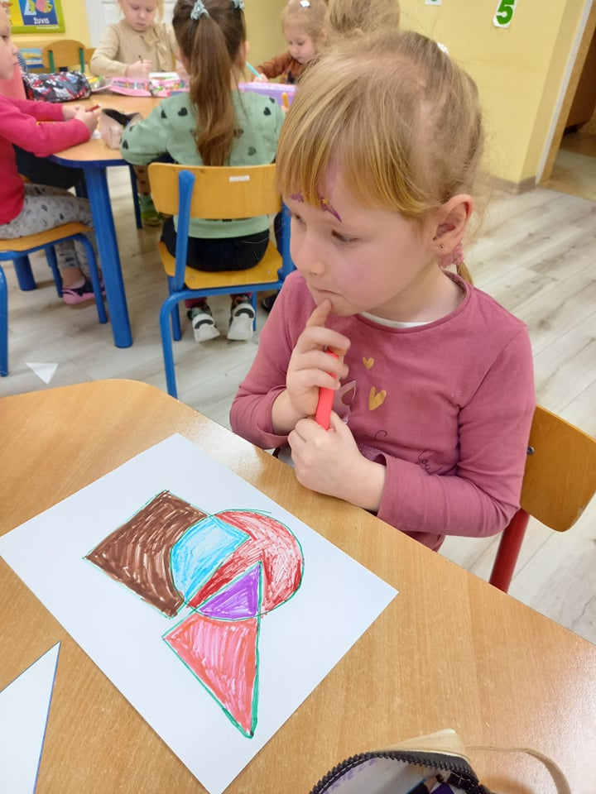
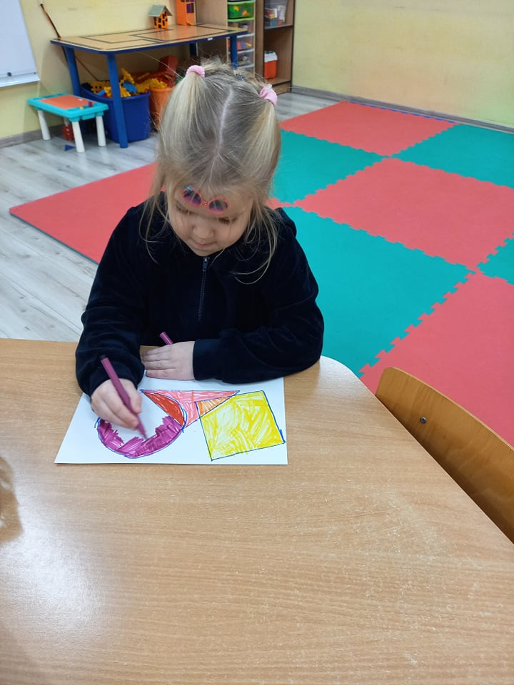
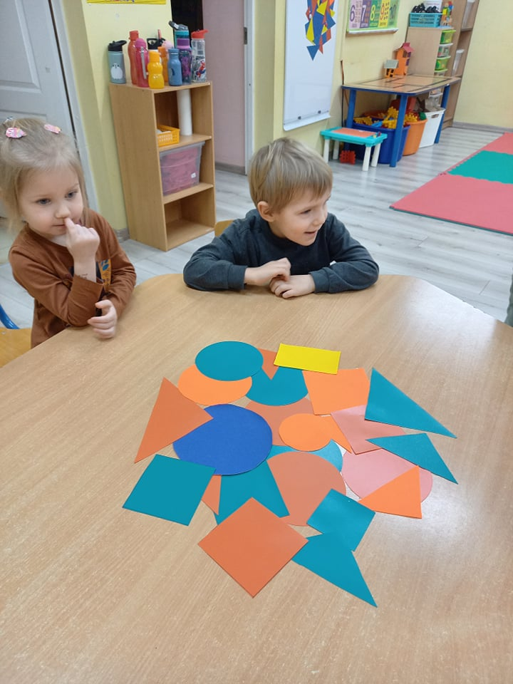

Slide 9
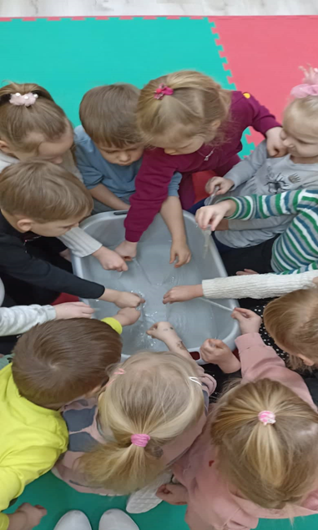
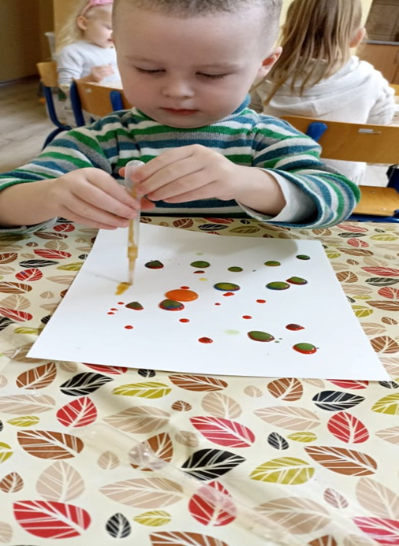
Apskritimo magija
Įtraukusis kontekstas. Ugdytiniams buvo atnešta dėžė su įvairaus dydžio bei spalvos skrituliais, apskritimais, rutuliais. Vaikai juos apžiūrinėjo, naudodamiesi per savaite sukaupta patirtimi, rideno, dėliojo pagal dydį, spalva.
* Savaitės eigoje įgytos žinios gelbėjo veiklose, nes vaikai jau žinojo, kad: apskritimą „galime įkišti ranką arba nosį“, „Skritulys yra blynas“, „Rutulys kaip kamuolys arba mėnulis!”
* Toliau plėtojome temą turtindami žodyną sąvokomis bei palyginimais „Didesnis – mažesnis“, „Mažas – didesnis – didžiausias „ , „Didelis – mažesnis – mažiausias „.
* Atlikome siūlytą bandymą „Didėjantys ir mažėjantys apskritimai“. Bandymui naudojome skirtingų dydžių, sunkumų priemones. Todėl galėjome stebėti skirtingus rezultatus. Improvizavome į vandenį mesdami vieną daiktą arba daug. Tyrinėjome vandens lašelio susidūrimą su vandeniu dubenyje. Atradome panašių reiškinių gamtoje.
* Įvairia technika piešėme apskritimus.

Slide 10
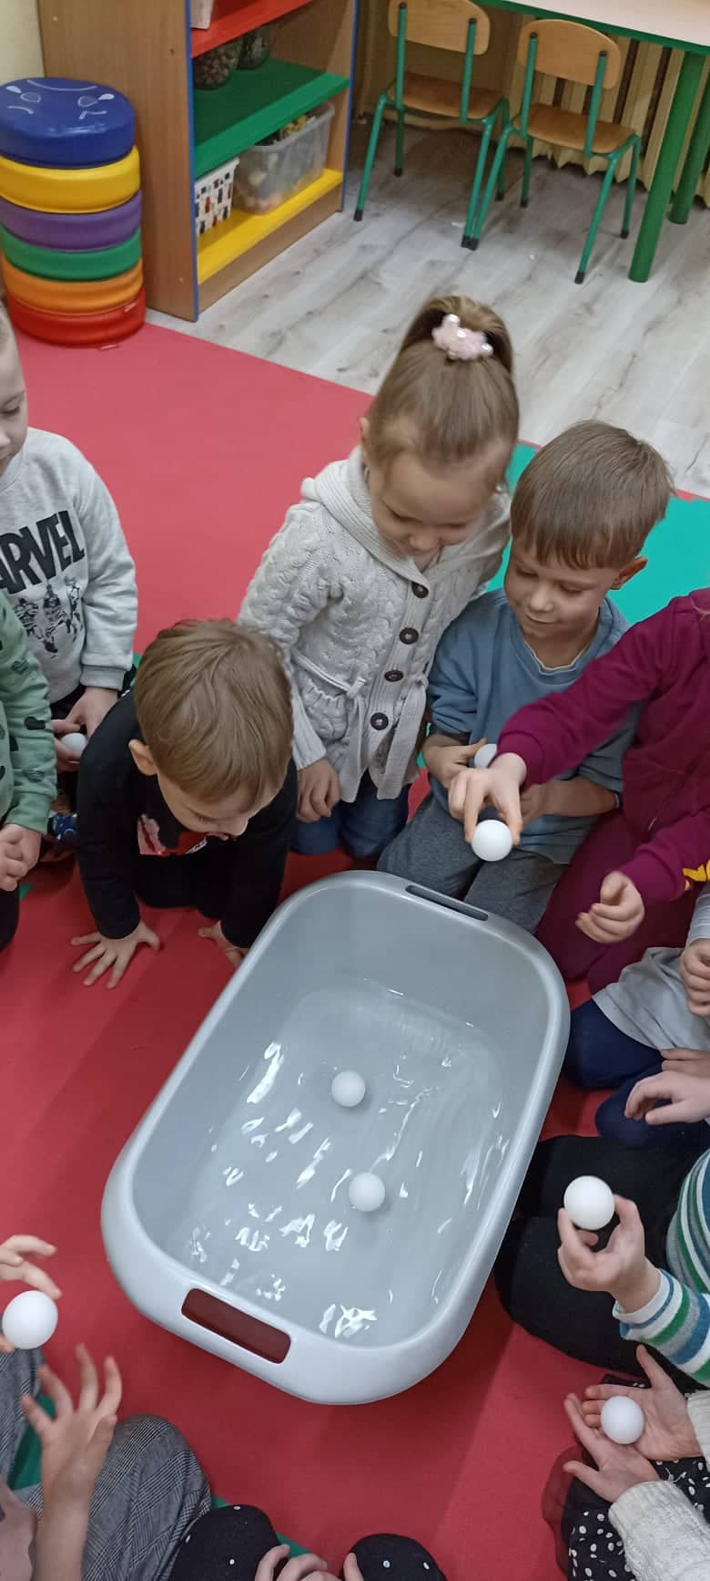

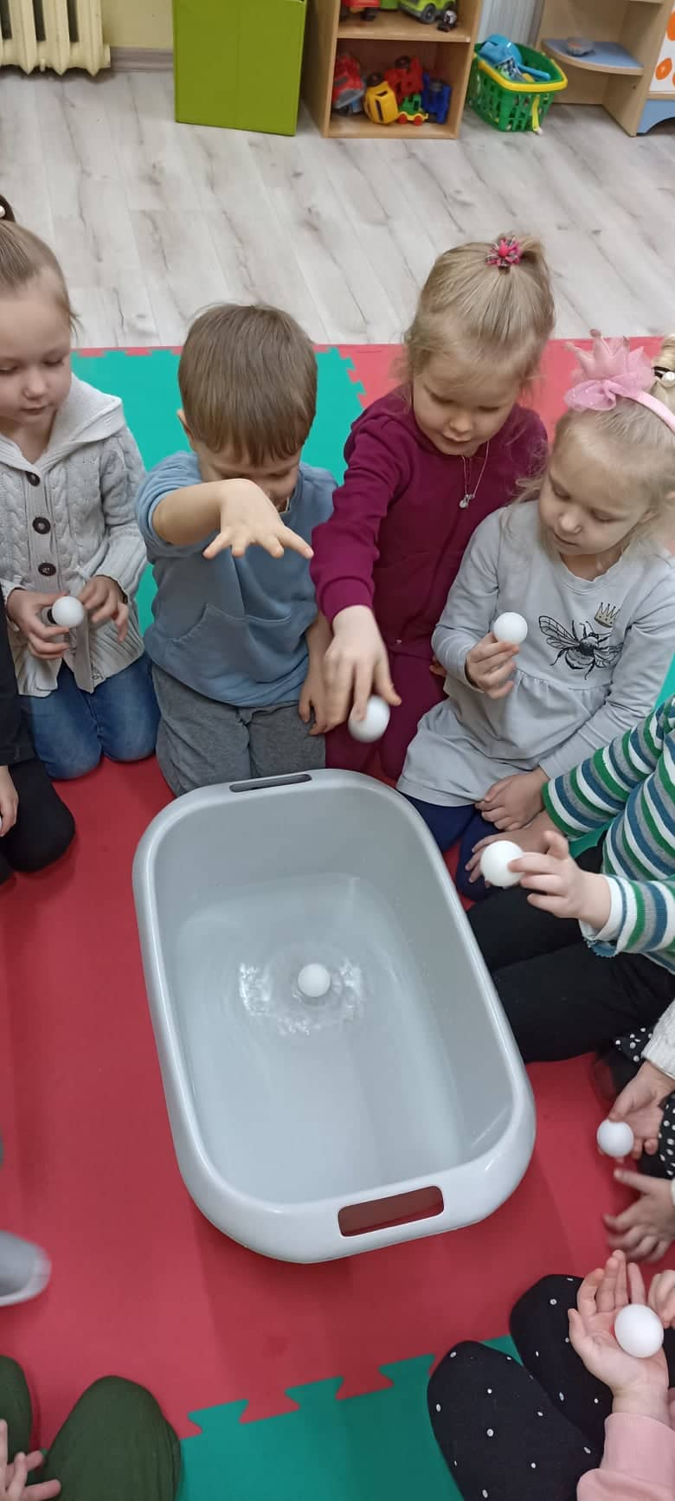
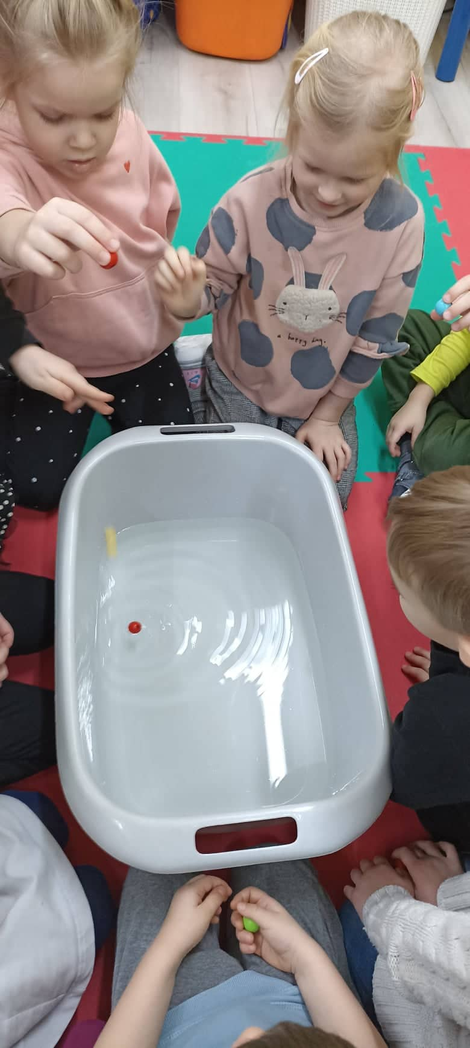
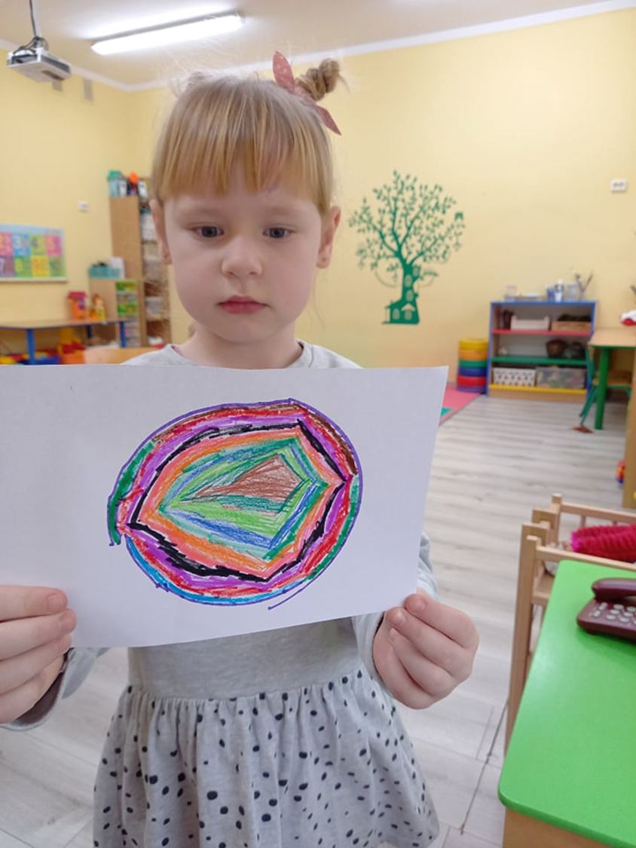

Slide 11
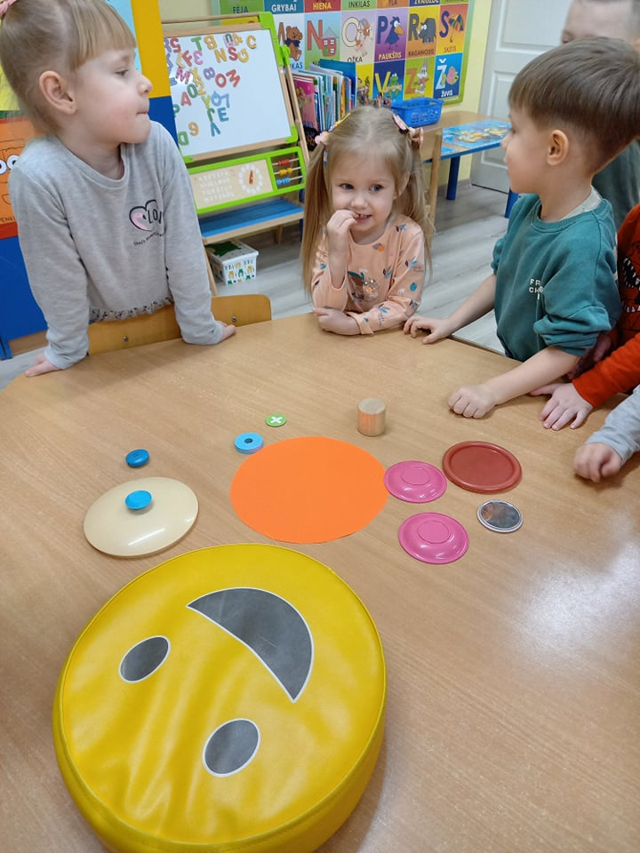
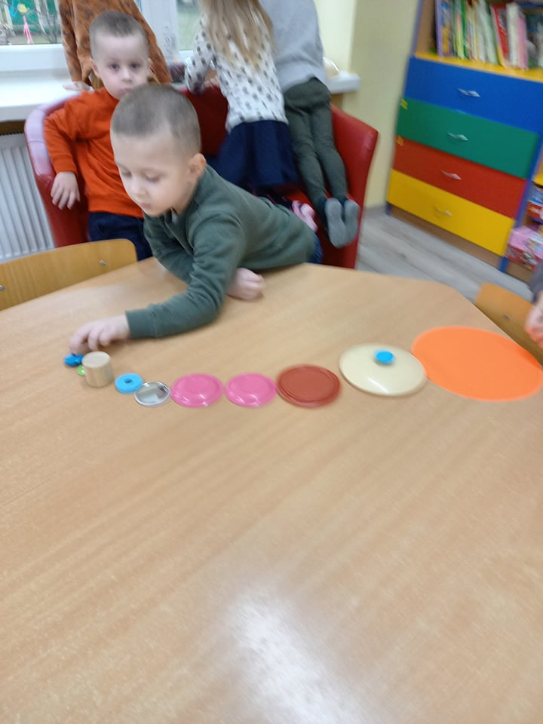
Sekų medžioklė
Įtraukusis kontekstas. Vaikai, kaip ir visą veiklos savaitę, grupėje matė įvairias geometrines figūras bei formas. Tik šį kartą jiems patiems natūraliai kilo klausimas „Ką šiandien skaičiuosim su figūromis?“.
* Ugdytiniams buvo pasiūlyta tapti lobių ieškotojais (darbas grupelėmis) ir grupėje surasti kuo daugiau vienos ar kitos formos daiktų. Tik šį kartą atnešus į nurodytą vietą juos reikėjo sudėti didėjančia arba mažėjančia tvarka.
* Vaikai pristatinėjo kokius lobius atrado, fantazavo kokius daiktus dar galėtų pridėti.

Slide 12
